Slide 1
Ⅴ. 힘의 작용 · 1. 여러 가지 힘 (7~8/15차시)
부력
부력이 무엇인지부터 확인하고, 방향과 크기를 차례로 알아봅니다.
교과서 160쪽 ~ 164쪽
01

Slide 2
학습 목표
오늘 우리가 도착할 곳
부력을 이해하고, 부력의 특징을 크기와 방향으로 설명할 수 있다.
① 부력이 뭔지 확인하기
② 부력의 방향 찾기
③ 부력의 크기 재보기
Ⅴ. 힘의 작용 · 1. 여러 가지 힘 · 부력
2 / 19
02

Slide 3
생각 열기
물놀이할 때 구명조끼를 입어야 하는 까닭은?
수영장이나 바다에서 구명조끼를 입었을 때의 느낌을 떠올려 보세요.
학습지에 한 줄로 적어 보세요.
아직 정답을 몰라도 괜찮아요. 이 질문의 답은 오늘 배울 힘과 관련이 있습니다.
Ⅴ. 힘의 작용 · 1. 여러 가지 힘 · 부력
3 / 19
03

Slide 4
개념 · 가장 먼저 확인하기
부력이란?
부력 : 액체나 기체가 그 속에 있는 물체를 위로 밀어 올리는 힘
직접 느껴본 적 있나요?
물속에서 튜브나 공을 손으로 눌러본 적이 있다면, 그때 손에 느껴졌던 '밀어 올리는 힘'이 바로 부력입니다.
오늘은 이 부력이 어느 방향으로, 얼마나 큰 힘으로 작용하는지 알아봅니다.
Ⅴ. 힘의 작용 · 1. 여러 가지 힘 · 부력
4 / 19
04

Slide 5
활동 1 · 예측
부력은 어느 방향으로 작용할까?
물속에서 고무공을 잡고 있다가 손을 놓으면, 고무공은 어느 쪽으로 움직일까요?
학습지에 화살표로 먼저 그려서 예측해 보세요.
○ 위로 올라간다 ○ 아래로 가라앉는다 ○ 그 자리에 멈춘다
Ⅴ. 힘의 작용 · 1. 여러 가지 힘 · 부력
5 / 19
05

Slide 6
활동 1 · 확인
시뮬레이션으로 두 실험을 모두 해 보자
각자 태블릿(컴퓨터)에서 516_부력방향_시뮬레이션.html을 실행해, 두 가지 실험을 순서대로 모두 진행해 보세요.
실험 1
실험 2
고무공 실험 (1번 탭)
① 시뮬레이션 1번 탭을 실행한다.
② 손 놓기 버튼을 눌러 고무공이 움직이는 방향을 본다.
③ 중력의 방향과 비교해 설명한다.
막대 저울 실험 (2번 탭)
① 시뮬레이션 2번 탭을 실행한다.
② 오른쪽 컵에 물 붓기 버튼을 눌러 막대가 기울어지는 방향을 본다.
③ 물에 잠긴 추가 받는 힘과 관련지어 설명한다.
Ⅴ. 힘의 작용 · 1. 여러 가지 힘 · 부력
6 / 19
06

Slide 7
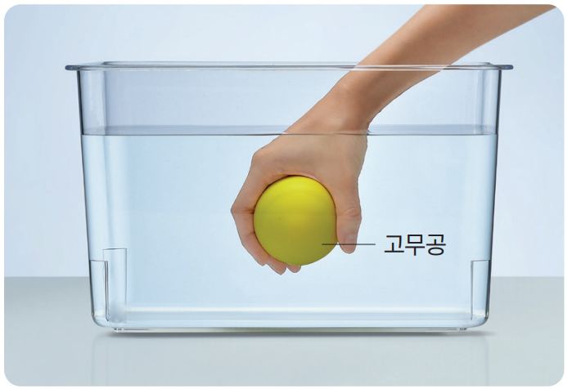
활동 1 · 결과 정리
두 실험에서 같은 결론이 나왔나요?
고무공 실험: 손을 놓자 고무공이 어느 쪽으로 움직였는지 적어 보세요.
막대 저울 실험: 물을 부은 반대쪽 막대가 어느 쪽으로 움직였는지 적어 보세요.
두 실험 방법이 다른데도 같은 결론에 도달했나요?
□ 같다 □ 다르다 (다르다면 시뮬레이션을 다시 확인해 보세요)
Ⅴ. 힘의 작용 · 1. 여러 가지 힘 · 부력
7 / 19
07

Slide 8
개념정리
부력은 중력과 반대 방향으로 작용한다
고무공 실험과 막대 저울 실험 모두, 물에 잠긴 물체는 중력과 반대 방향(위쪽)으로 힘을 받는다는 것을 보여줍니다.
규칙
부력은 물체를 밀어 올리는 방향, 즉 중력과 반대 방향으로 작용한다.
Ⅴ. 힘의 작용 · 1. 여러 가지 힘 · 부력
8 / 19
08

Slide 9
적용해보기
비행선에 작용하는 힘을 화살표로 표시해 보자
비행선은 공기보다 가벼운 헬륨 기체를 채워 공기의 부력을 받아 위로 올라갑니다. (교과서 161쪽)
빈칸에 부력과 중력의 화살표를 그려 보세요.
힌트: 하늘에 가만히 떠 있다면 두 힘의 크기는 같고 방향은 반대입니다.
Ⅴ. 힘의 작용 · 1. 여러 가지 힘 · 부력
9 / 19
09

Slide 10
부력이 작용하는 예
우리 주변에서 부력을 찾아보자
헬륨 풍선
튜브
테왁 (해녀)
화물선
보트
모두 공기나 물의 부력을 받아 뜨거나 떠 있을 수 있는 예입니다.
우리 주변에서 부력이 작용하는 다른 예를 하나 더 찾아 써 보세요.
Ⅴ. 힘의 작용 · 1. 여러 가지 힘 · 부력
10 / 19
10

Slide 11
활동 2 · 예측 (10차시)
부력의 크기, 잠긴 부피가 클수록 어떻게 될까?
추가 물에 완전히 잠겼을 때와 반쯤 잠겼을 때, 용수철저울의 눈금(부력)은 어느 쪽이 더 클까요?
측정 전에 모둠 토의로 먼저 예측해 보세요.
○ 완전히 잠겼을 때가 더 크다 ○ 반쯤 잠겼을 때가 더 크다 ○ 같다
예측이 갈리면 왜 그렇게 생각하는지 서로 이유를 말해 보고, 실험으로 확인합니다.
Ⅴ. 힘의 작용 · 1. 여러 가지 힘 · 부력
11 / 19
11

Slide 12

활동 2 · 실험 안내
영상으로 측정 방법을 먼저 확인해 보자
출처: 동아출판 22개정 중학 과학 1 수업 자료 (탐구 과정 영상, 앞부분만 재생)
Ⅴ. 힘의 작용 · 1. 여러 가지 힘 · 부력
12 / 19
12

Slide 13
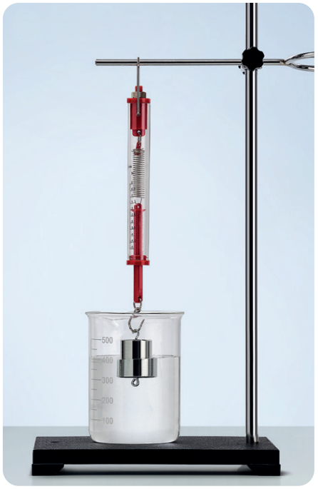
활동 2 · 측정
시뮬레이션으로 세 가지 상태를 측정해 보자
각자 태블릿(컴퓨터)에서 516_부력측정_시뮬레이션.html을 실행하세요.
같은 상태에서도 눈금이 조금씩 다를 수 있어요 — 그래서 3회씩 측정해 평균을 구합니다.
① 공기 중 → ② 반쯤 잠겼을 때 → ③ 완전히 잠겼을 때 순서로, 각 상태마다 '측정하기' 버튼을 3회씩 눌러 평균을 구합니다.
Ⅴ. 힘의 작용 · 1. 여러 가지 힘 · 부력
13 / 19
13

Slide 14
활동 2 · 기록
측정값을 표에 기록하고 평균을 구하자
구분 | 1회 | 2회 | 3회 | 평균
공기 중
반쯤 잠겼을 때
완전히 잠겼을 때
부력의 크기 = 공기 중 눈금의 평균 − 물속 눈금의 평균
Ⅴ. 힘의 작용 · 1. 여러 가지 힘 · 부력
14 / 19
14

Slide 15
개념정리
잠긴 부피가 클수록 부력이 크다
완전히 잠겼을 때가 반쯤 잠겼을 때보다 눈금이 더 많이 줄었다면?
규칙
물에 잠긴 물체의 부피가 클수록 물체에 작용하는 부력의 크기가 더 커진다.
내 측정 결과: 완전히 잠겼을 때 부력이 반쯤 잠겼을 때보다 ( )
Ⅴ. 힘의 작용 · 1. 여러 가지 힘 · 부력
15 / 19
15

Slide 16
스스로 확인하기
오늘 배운 내용, 확인해 볼까요?
1. 액체나 기체가 그 속에 있는 물체를 위로 밀어 올리는 힘을 ( )(이)라고 한다.
2. 화물선이 비어 있을 때와 짐을 가득 실었을 때, 두 화물선에 작용하는 부력의 크기를 비교해 보자.
힌트: 짐을 실으면 화물선이 물에 더 많이 잠깁니다.
Ⅴ. 힘의 작용 · 1. 여러 가지 힘 · 부력
16 / 19
16

Slide 17
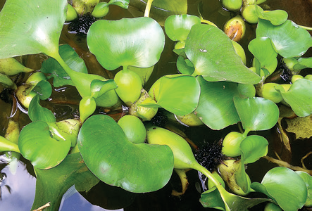
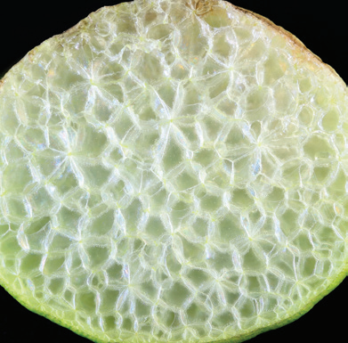
과학 가치 · 태도
자연과 과학에 대한 감수성
강이나 연못에 사는 부레옥잠이 물에 떠 있을 수 있는 까닭을 잎자루의 생김새와 관련지어 설명해 보자.
힌트: 잎자루 단면 사진을 자세히 보세요. 안에 무엇이 들어 있을 것 같나요?
Ⅴ. 힘의 작용 · 1. 여러 가지 힘 · 부력
17 / 19
17

Slide 18
정리
오늘 배운 내용 한눈에 보기
부력이란?
액체나 기체가 그 속의 물체를 위로 밀어 올리는 힘
부력의 방향
중력과 반대 방향(위쪽)
부력의 크기
물에 잠긴 부피가 클수록 크다
Ⅴ. 힘의 작용 · 1. 여러 가지 힘 · 부력
18 / 19
18

Slide 19
평가 안내 · 차시 예고
다음 시간에는 5단원 내용을 정리합니다
평가 안내
· 지식·이해 — 부력의 특징을 크기와 방향으로 설명할 수 있는가
· 과정·기능 — 용수철저울로 부력의 크기를 측정할 수 있는가
· 가치·태도 — 탐구 활동에 적극적으로 참여했는가
다음 차시 예고
5-1에서 배운 여러 가지 힘의 내용을 정리하고, 이어지는 5-2 학습을 준비합니다.
Ⅴ. 힘의 작용 · 1. 여러 가지 힘 · 부력
19 / 19
19

